Slide 1

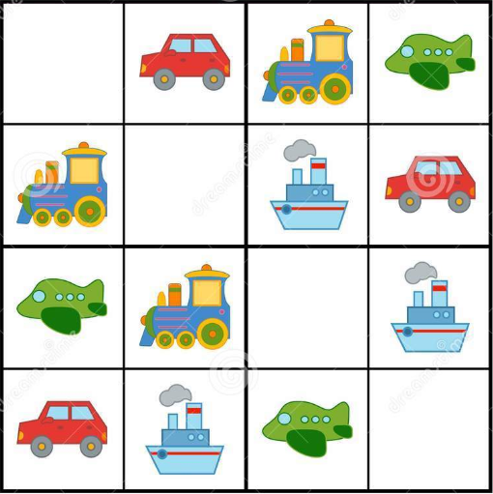

Comment REUSSIR vos SUDOKUS ?
P = NP ?
LES solveurs de contraintes,
Et comment gagner 1 MILLION ($)
[2ième partie]

Slide 2
Faisons un achat sur internet …
Factorisation : hard … ou pas ?

Slide 3
Complexité de l’addition …
… c’est la SEULE chose dont on soit sûr dans ce domaine
Probleme != algo
Exemple : 2+3 = 2+1+1+1 : 3 operations : complexité EXPONENTIELLE

Slide 4
Rappels du collège : puissances et racines
100 = 10*10
100 = 10²
« 10 au carré »
10 = √100
« racine carrée de 100 »
1000 = 10*10*10
1000 = 10³
« 10 au cube »
10 = ³√1000
« racine cubique de 1000 »
16 = 2*2*2*2, 81 = 3*3*3*3
16 = 2⁴ , 81 = 3⁴
« 2 puissance 4 », « 3 puissance 4 »
2 = ⁴√16, 3 = ⁴√81
« racine quatrième de 16, de 81 »

Slide 5
Rappels du lycée : exponentielles et logarithmes
100 = 10*10
100 = 10²
« 10 puissance 2 »
2 = log₁₀ 100
« log de base 10 de 100 »
c.a.d. le nombre de ‘0’
1000 = 10*10*10
100 = 10³
3 = log₁₀ 1000

Slide 6
Revisitons l’addition
Software
Don't confuse a number and its encoding size, which is logarithmically smaller

Slide 7
Et la multiplication ?
1…1
* 2…2
2…2
 
2…2 ...
…8642
11
* 22
22
22 .
242
For …
For …
do
…
…
…
Quadratique
1962 : Anatoly Karatsuba : n^{log23} ≈ n^{1.585}
1969 : Volker Strassen : produit matriciel ‘rapide’
1971 : A. Schönhage & V. Strassen : n . log(n) . log(log(n))
2019 : D. Harvey & J. van der Hoeven : n . log(n)
Et donc : ON NE SAIT TOUJOURS PAS !!!
Conjecture JLD : rdv dans 50 ans pour la réponse.

Slide 8
Primalité et factorisation
23 est-il premier ?
Divisible par 2 ?
Divisible par 3 ?
Divisible par 4 ?
Divisible par 5 ?
Divisible par 7 ?
Algo ‘meilleur compromis’ : divisibilité par 2, puis par tous les impairs < √N
Si N est composite, l’algo donne un diviseur : c’est un « témoin/preuve/certificat »
Witness/proof/certificate of compositeness
COURT : de taille comparable à N

Slide 9
bla
Software

Slide 10
bla
Software

Slide 11
bla
Software

Slide 12
bla
Software

Slide 13
bla
Software

Slide 14
bla
Software

Slide 15
bla
Software

Slide 16
bla
Software

Slide 17
bla
Software

Slide 18
bla
Software

Slide 19
bla
Software

Slide 20
bla
Software

Slide 21

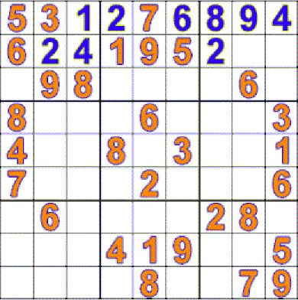
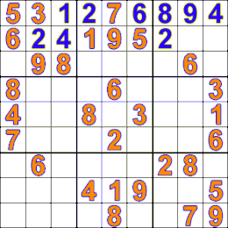
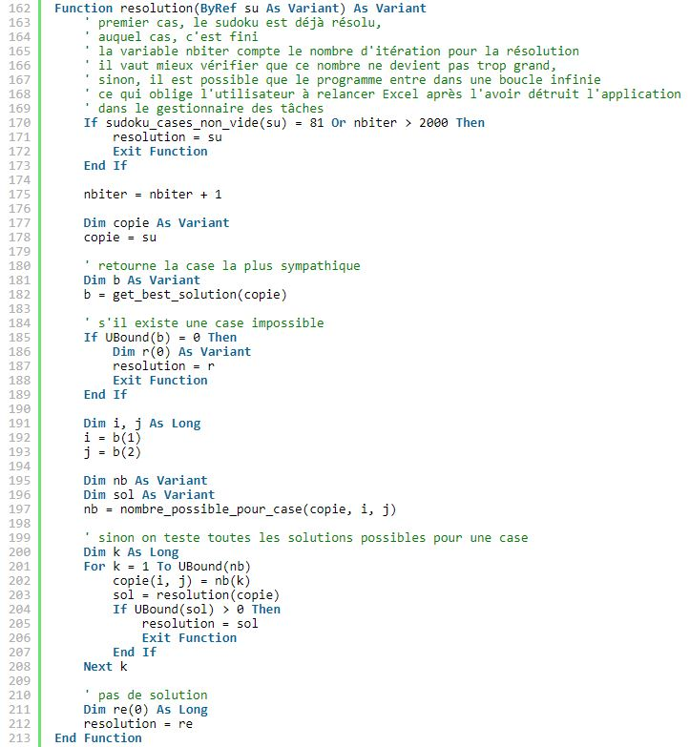
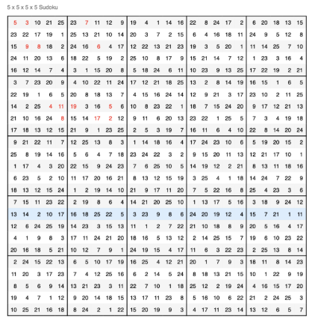

‘Force Brute’ et ‘complexité asymptotique’
For x₁₁ in 1..4
For x₂₂ in 1..4
For x₃₃ in 1..4
For x₄₄ in 1..4
Sudoku ?
4
x 4
x 4
x 4
x 4
4⁴
For x₁₃ in 1..9
For x₁₄ in 1..9
…
For x₉₇ in 1..9
Sudoku ?
9
x 9
…
x 9
40
Flemme !!!
x 9
9⁴⁰
For x_{IJ} in 1..n
For x_{KL} in 1..n

For x_{YZ} in 1..n
Sudoku ?
n
x n
…
x n
n*n
2
x n
n^{n*n/2}

Slide 22


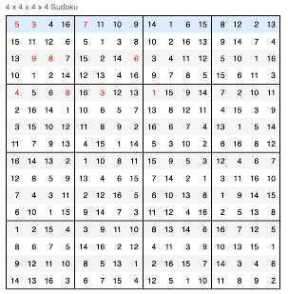
‘polynomial’ vs. ‘exponentiel’ (1/3)
11
+ 22
33
1…1
+ 2…2
3…3
For …
do
…
Linéaire
1…1
* 2…2
2…2
 
2…2 ...
…8642
11
* 22
22
22 .
242
For …
For …
do
…
…
…
Quadratique
…
‘fractal’
…
For …

For …
do
…
…
Super-polynomial

Slide 23

‘polynomial’ vs. ‘exponentiel’ (2/3)
2^{n}
10² = 10*10 = 100
2¹⁰ = 2*2*…*2 = 1024
n²
11² = 11*11 = 121
2¹¹ = 2¹⁰*2 = 2048
hospitalisations COVID

Slide 24
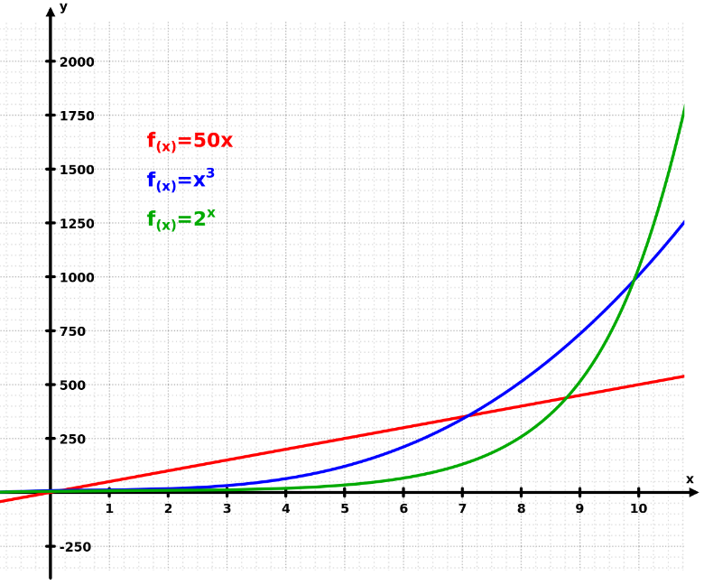
‘polynomial’ vs. ‘exponentiel’ (3/3)
DANGER
Fake News !
Passer à l’echelle (ou pas)
Algo exponentiel : AVOIR DE LA MARGE
Si la ‘vraie vie’ est là …

Slide 25
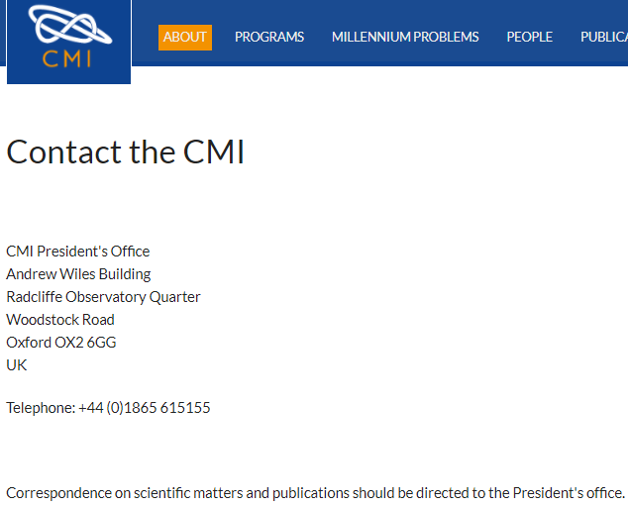

Et le million dans tout ça ?
…
‘fractal’
For …

For …
do
…
…
…
Super-polynomial
Polynomial
…
…
…

Slide 26
La théorie et la pratique (ou : la science et la technique)
Software engineering (ingénierie du logiciel) : info. Appliquée
But : permettre au informaticiens d’écrire des logiciels
Pb n° 1 : comment ecrire du logiciel ?
Computer science () : info théorique
But :
Pb n° 1 :
Leroy : valider = question n 2 (et pas 1 = dev ?)
Test
Revue : lecture apportant conviction de conformite
Analyse : etude plus formelle (precision numerique, WCET, 1/0, …)
JLD : et bizarrement, cette question ne passe pas par 1 ? (ou pas completement)

Slide 27
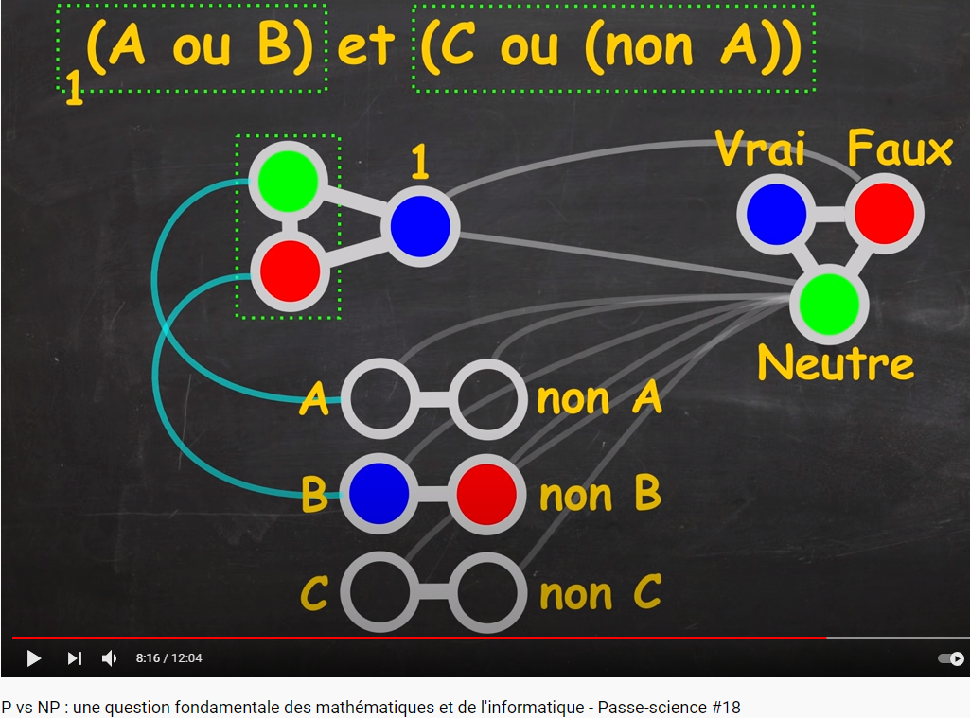
bla
bla

Slide 28
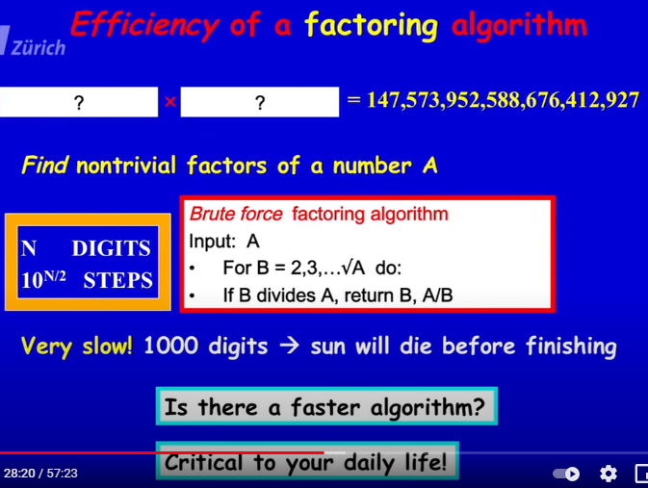
Wigderson

Slide 29
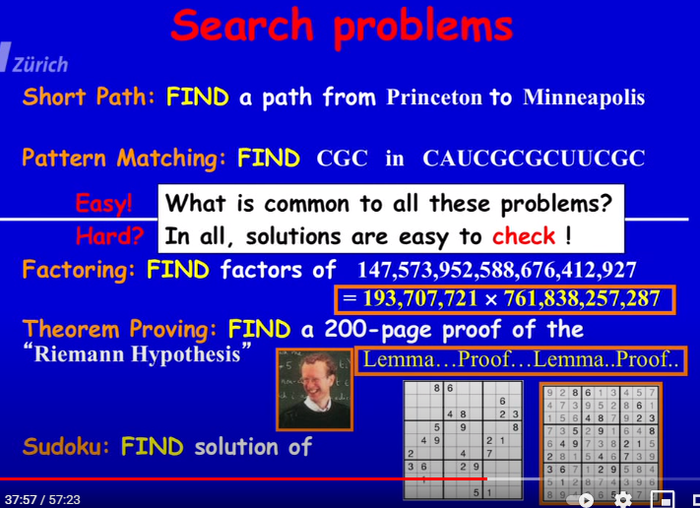
Wigderson

Slide 30
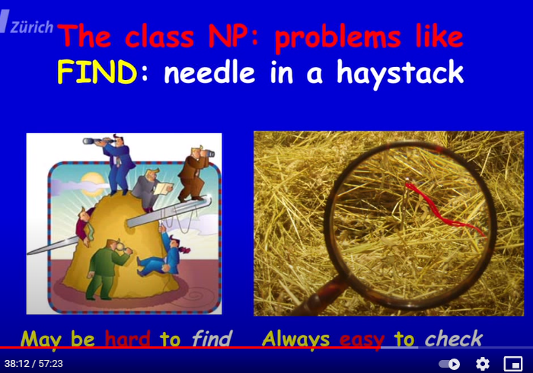
Wigderson

Slide 31
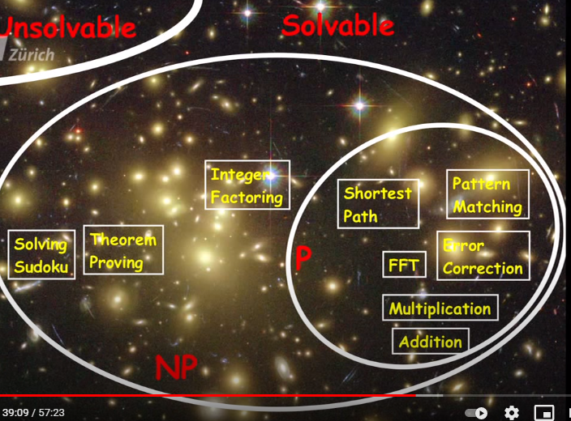
Wigderson

Slide 32
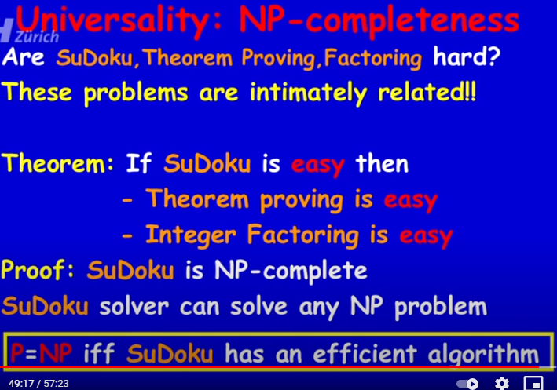
Wigderson

Slide 33
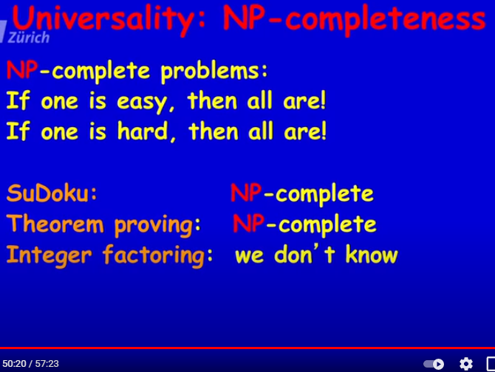
Wigderson

Slide 34
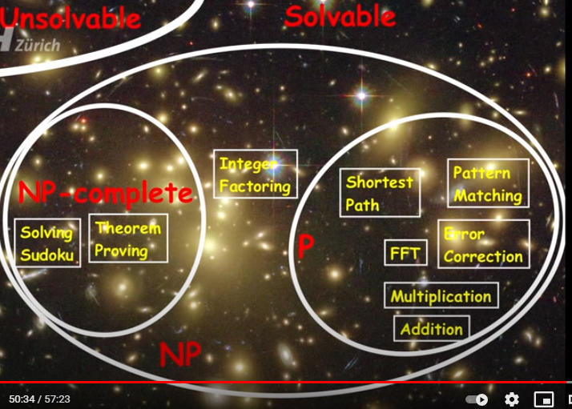
Wigderson

Slide 35
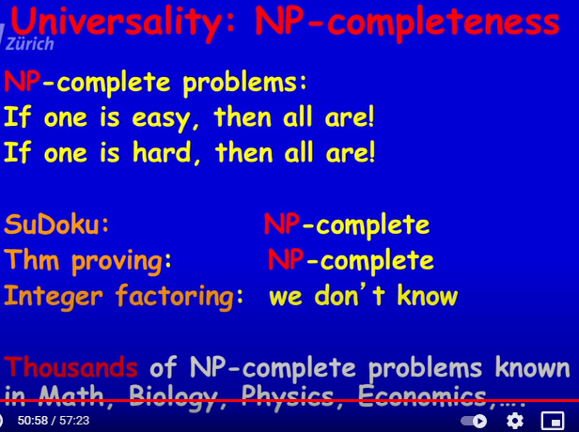
Wigderson

Slide 36
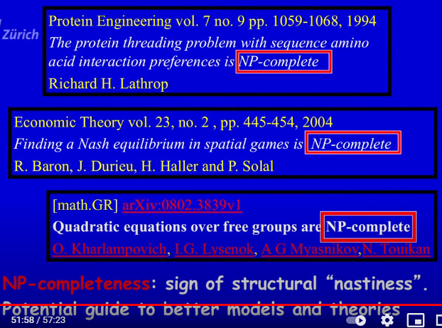
Wigderson

Slide 37
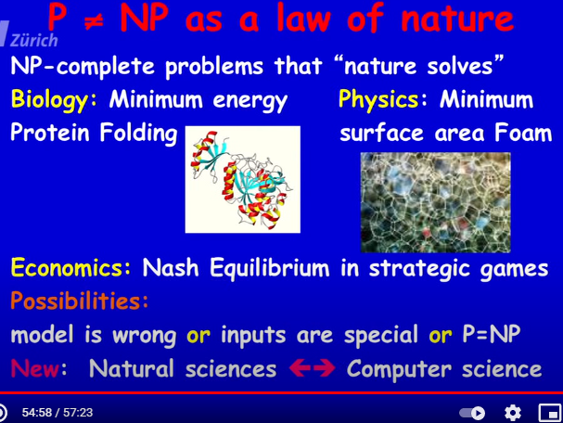
Wigderson

Slide 38
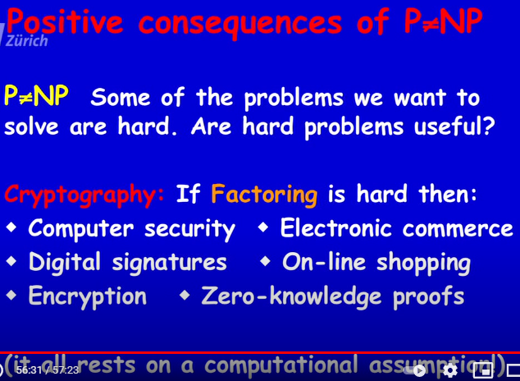
Wigderson

Slide 39
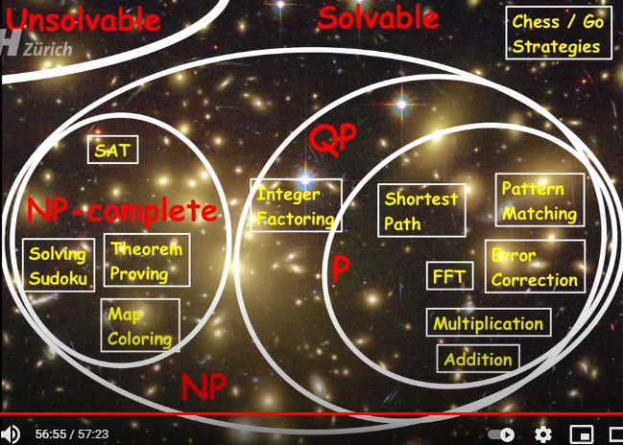
Wigderson

Slide 40
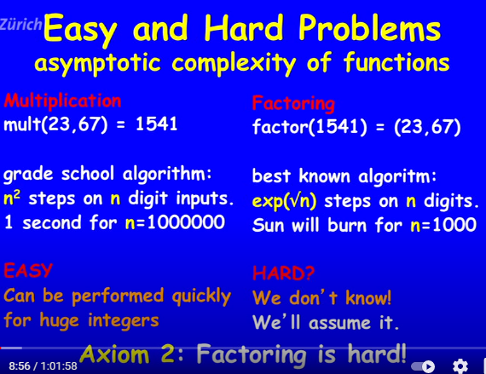
Wigderson on Crypto

Slide 41
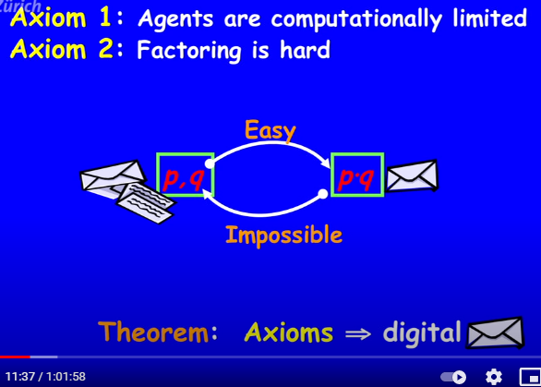
Wigderson on Crypto

Slide 42
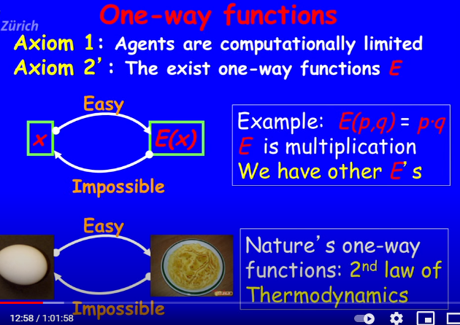
Wigderson on Crypto

Slide 43
Wigderson on Crypto

Slide 44
Wigderson on Crypto

Slide 45
Wigderson on Crypto

Slide 46
Wigderson on Crypto

Slide 47
Wigderson on Crypto

Slide 48
Wigderson on Crypto

Slide 49
Wigderson on Crypto

Slide 50
Wigderson on Crypto

Slide 51
Wigderson on Crypto

